Slide 1








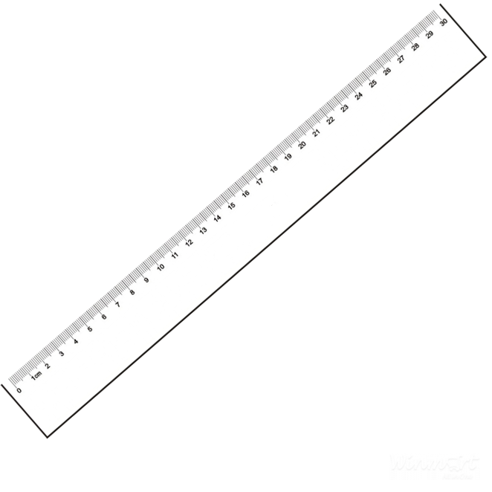


Chuẩn bị
Thứ wgàǀ κánƑ wăm 2022
…
…
…
TǨn:
Tìm κàζ ιần
ǇrΪg Ί˛p ηân, Ί˛p εia (ǇΗĞt 3)
Bảng ηân 6, bảng εia 6
Notes:
Thầy cô thay thứ ngày vào sao cho phù hợp nhé!

Slide 2


Slide 3




TOÁN 3
Notes:
Tác giả bộ ppt Toán + Tiếng Việt các lớp 1, 2, 3: Phan Thị Linh – Đà Nẵng
Sđt lh: 0916.604.268
+ Zalo: 0916.604.268
+ Facebook cá nhân: https://www.facebook.com/nhilinh.phan/
+ Nhóm chia sẻ tài liệu: https://www.facebook.com/groups/443096903751589
Hãy liên hệ chính chủ sản phẩm để được hỗ trợ và đồng hành trong suốt năm học nhé!

Slide 4


Notes:
GV linh hoạt phần khởi động có/không vì có những bài dài nên khởi động là dạy cháy giờ ạ
Tác giả bộ ppt Toán + Tiếng Việt các lớp 1, 2, 3: Phan Thị Linh – Đà Nẵng
Sđt lh: 0916.604.268
+ Zalo: 0916.604.268
+ Facebook cá nhân: https://www.facebook.com/nhilinh.phan/
+ Nhóm chia sẻ tài liệu: https://www.facebook.com/groups/443096903751589
Hãy liên hệ chính chủ sản phẩm để được hỗ trợ và đồng hành trong suốt năm học nhé!

Slide 5
Muốn tìm một thừa số, ta lấy tích chia cho thừa số kia.
?
?
?

Slide 6
CHỦ ĐỀ 2:
BẢNG NHÂN, BẢNG CHIA
BÀI 13:
TÌM THÀNH PHẦN
TRONG PHÉP NHÂN, PHÉP CHIA
(tiết 2)
Notes:
Tác giả bộ ppt Toán + Tiếng Việt các lớp 1, 2, 3: Phan Thị Linh – Đà Nẵng
Sđt lh: 0916.604.268
+ Zalo: 0916.604.268
+ Facebook cá nhân: https://www.facebook.com/nhilinh.phan/
+ Nhóm chia sẻ tài liệu: https://www.facebook.com/groups/443096903751589
Hãy liên hệ chính chủ sản phẩm để được hỗ trợ và đồng hành trong suốt năm học nhé!

Slide 7


Trang 40
Notes:
Tác giả bộ ppt Toán + Tiếng Việt các lớp 1, 2, 3: Phan Thị Linh – Đà Nẵng
Sđt lh: 0916.604.268
+ Zalo: 0916.604.268
+ Facebook cá nhân: https://www.facebook.com/nhilinh.phan/
+ Nhóm chia sẻ tài liệu: https://www.facebook.com/groups/443096903751589
Hãy liên hệ chính chủ sản phẩm để được hỗ trợ và đồng hành trong suốt năm học nhé!

Slide 8
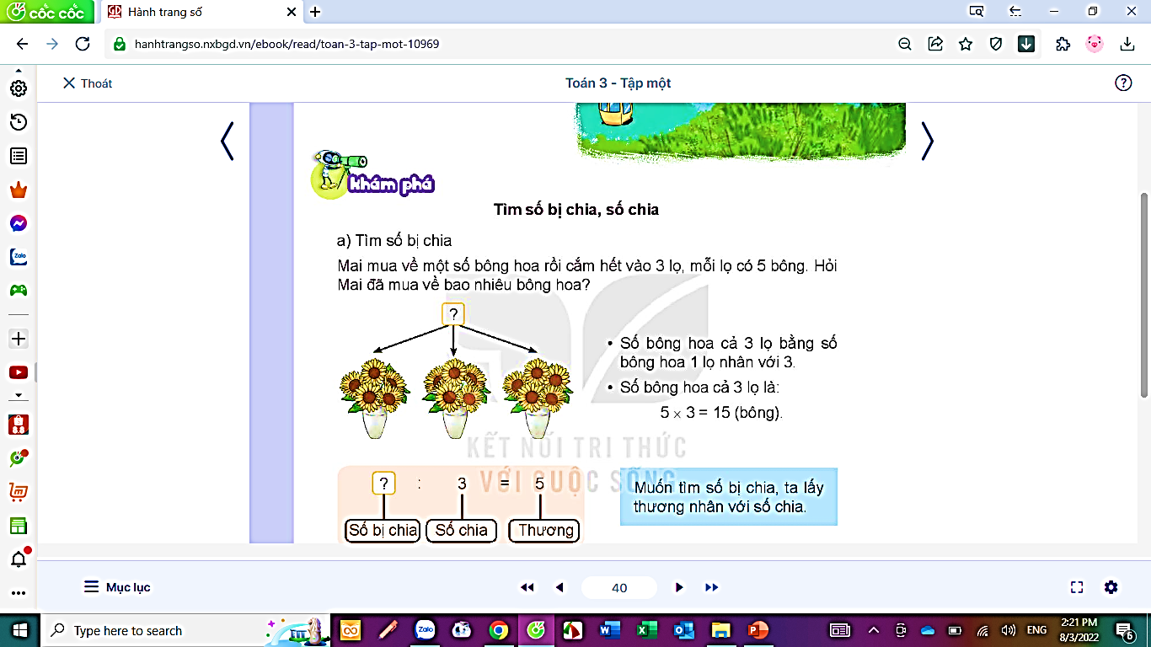
Tìm thừa số trong một tích
a) Tìm số bị chia
Mai mua về một số bông hoa rồi cắm hết vào 3 lọ, mỗi lọ có 5 bông. Hỏi Mai đã mua về bao nhiêu bông hoa?
Số bông hoa cả 3 lọ bằng số bông hoa 1 lọ nhân với 3.
Số bông hoa cả 3 lọ là:
5 x 3 = 15 (bông)
?
:
3
=
5
Muốn tìm số bị chia, ta lấy thương nhân với số chia.
Notes:
Sau khi Mai hỏi, GV hỏi khai thác thêm
Ta làm phép tính gì để tính được?
HS sẽ tl đc là 6 x 4 = 24
GV khai thác tiếp để chứng minh bằng cách đưa ra phép cộng 6 + 6 + 6 + 6
Cho HS tính kết quả rồi từ đó cho 1 HS kết luận về phép nhận 6 x 4

Slide 9
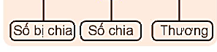
Tìm thừa số trong một tích
b) Tìm số chia
Việt cắm 15 bông hoa vào các lọ, mỗi lọ 5 bông. Hỏi Việt đã mua về bao nhiêu bông?
Số lọ hoa cắm được là:
15 : 5 = 3 (lọ)
Muốn tìm số chia, ta lấy số bị chia chia cho thương.
15
:
?
=
5
Notes:
Sau khi Mai hỏi, GV hỏi khai thác thêm
Ta làm phép tính gì để tính được?
HS sẽ tl đc là 6 x 4 = 24
GV khai thác tiếp để chứng minh bằng cách đưa ra phép cộng 6 + 6 + 6 + 6
Cho HS tính kết quả rồi từ đó cho 1 HS kết luận về phép nhận 6 x 4

Slide 10


Hoạt động
Notes:
Tác giả bộ ppt Toán + Tiếng Việt các lớp 1, 2, 3: Phan Thị Linh – Đà Nẵng
Sđt lh: 0916.604.268
+ Zalo: 0916.604.268
+ Facebook cá nhân: https://www.facebook.com/nhilinh.phan/
+ Nhóm chia sẻ tài liệu: https://www.facebook.com/groups/443096903751589
Hãy liên hệ chính chủ sản phẩm để được hỗ trợ và đồng hành trong suốt năm học nhé!

Slide 11
1
a) Tìm số bị chia (theo mẫu).
a) : 6 = 7
7 x 6 = 42.
?
Mẫu: : 5 = 6
6 x 5 = 30.
?
b) : 4 = 8
8 x 4 = 32.
?
c) : 3 = 6
6 x 3 = 18.
?
Notes:
GV nhắc lại số nào nhân với 0 cũng bằng 0, 0 nhân với số nào cũng bằng 0

Slide 12
1
b) Tìm số chia (theo mẫu).
a) 24 : = 6
24 : 6 = 4
?
Mẫu: 15 : = 3
15 : 3 = 5.
?
a) 40 : = 5
40 : 5 = 8
?
a) 28 : = 4
28 : 4 = 7
?
Notes:
GV nhắc lại số nào nhân với 0 cũng bằng 0, 0 nhân với số nào cũng bằng 0

Slide 13
2
Số?
Số bị chia | 50 | 28 | 24 | 35 | 45
Số chia | 5 | 4 | 4 | 7 | 5
Thương | 10 | 7 | 6 | 5 | 9
?
?
?
?

Slide 14


Notes:
Tác giả bộ ppt Toán + Tiếng Việt các lớp 1, 2, 3: Phan Thị Linh – Đà Nẵng
Sđt lh: 0916.604.268
+ Zalo: 0916.604.268
+ Facebook cá nhân: https://www.facebook.com/nhilinh.phan/
+ Nhóm chia sẻ tài liệu: https://www.facebook.com/groups/443096903751589
Hãy liên hệ chính chủ sản phẩm để được hỗ trợ và đồng hành trong suốt năm học nhé!

Slide 15
1
Số?
a)
4
x 2
8
b)
30
: 5
6
?
?
c)
28
: 4
7
d)
10
x 3
30
?
?
Notes:
Làm theo hàng ngang rồi GV chú phần tich mối quan hệ giữa phép nhân và chia nhé

Slide 16
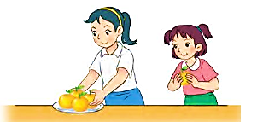
2
Có 35 quả cam xếp vào các đĩa, mỗi đĩa 5 quả. Hỏi xếp được mấy đĩa cam như vậy?
Tóm tắt
5 quả: 1 đĩa
35 quả: … đĩa cam?
Notes:
GV cần cho HS thấy được số cần tìm ở đây là thành phần nào trong phép trừ để HS áp dụng lí thuyết hợp lí
Tác giả bộ ppt Toán + Tiếng Việt các lớp 1, 2, 3: Phan Thị Linh – Đà Nẵng
Sđt lh: 0916.604.268
+ Zalo: 0916.604.268
+ Facebook cá nhân: https://www.facebook.com/nhilinh.phan/
+ Nhóm chia sẻ tài liệu: https://www.facebook.com/groups/443096903751589
Hãy liên hệ chính chủ sản phẩm để được hỗ trợ và đồng hành trong suốt năm học nhé!

Slide 17
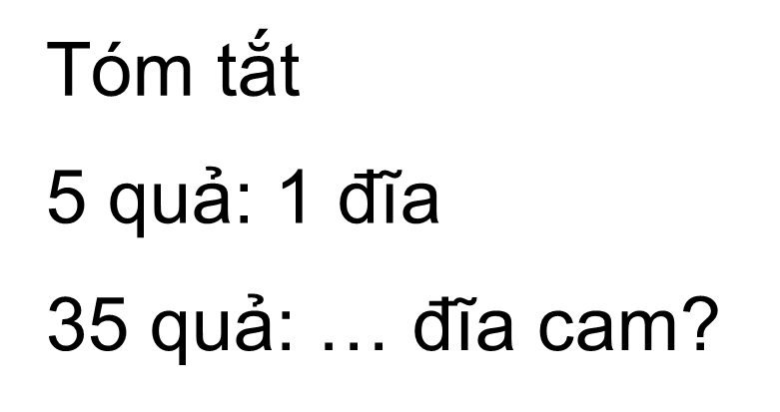
Thứ … wgàǀ … κánƑ … wăm 2022
TǨn:
Tìm κàζ ιần
ǇrΪg Ί˛p ηân, Ί˛p εia (ǇΗĞt 3)
Bài giải
2.
Xếp đưϑ số đĩa cam là:
35 : 5 = 7 (đĩa)
Đáp số: 7 đĩa.
Notes:
Thầy cô thay thứ ngày vào sao cho phù hợp nhé!

Slide 18


MỞ RỘNG
Notes:
GV linh động tình huống thực tế nếu có
Tác giả bộ ppt Toán + Tiếng Việt các lớp 1, 2, 3: Phan Thị Linh – Đà Nẵng
Sđt lh: 0916.604.268
+ Zalo: 0916.604.268
+ Facebook cá nhân: https://www.facebook.com/nhilinh.phan/
+ Nhóm chia sẻ tài liệu: https://www.facebook.com/groups/443096903751589
Hãy liên hệ chính chủ sản phẩm để được hỗ trợ và đồng hành trong suốt năm học nhé!

Slide 19



Notes:
GV cùng HS chốt lại kiến thức bài học. Có thể mời HS chốt trước rồi GV chốt sau ạ

Slide 20


Dặn dò
Notes:
Tác giả bộ ppt Toán + Tiếng Việt các lớp 1, 2, 3: Phan Thị Linh – Đà Nẵng
Sđt lh: 0916.604.268
+ Zalo: 0916.604.268
+ Facebook cá nhân: https://www.facebook.com/nhilinh.phan/
+ Nhóm chia sẻ tài liệu: https://www.facebook.com/groups/443096903751589
Hãy liên hệ chính chủ sản phẩm để được hỗ trợ và đồng hành trong suốt năm học nhé!

